Slide 1

2021·06
推荐算法
小组成员：严思怡、陈思为

Slide 2
推荐算法
1.常用的推荐算法
2. 基于邻域的推荐
3.基于模型的推荐
4.使用的方法

Slide 3
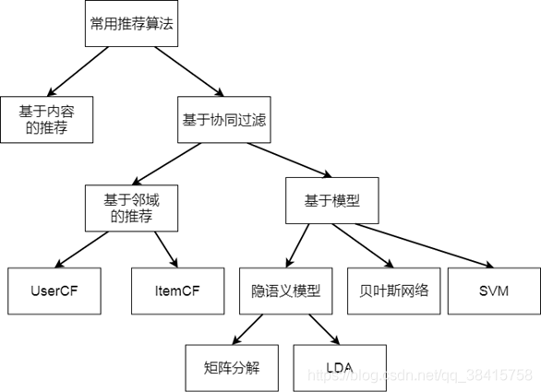
常用的推荐算法
1
根据用户对物品或者信息的偏好，发现用户或物品的相关性，然后再基于这些关联性进行推荐。
首先给物品打标签，然后按照物品标签的相似性进行推荐
Notes:
基于人口统计学的推荐：若用户 a 与 用户 b 相似，则推荐 a 用户喜欢的物品给用户 b

Slide 4
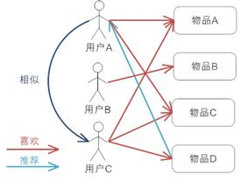
基于领域
2
基于用户的协同过滤算法
用户A：物品A,C
用户B：物品B
用户C：物品A,C,D
用户A和C相似，将物品D推荐给用户A
1、需要维护一个用户相似度矩阵
2、只推荐热门的物品，推荐长尾能力不足（某个群体的热门物品）
3、有冷启动问题，在新用户对少数物品产生行为的时候，不能立即对他进行个性化推荐
针对新闻类网站，可以采用UserCF，用户大都关注热门新闻，个性化要求不强

Slide 5
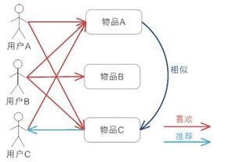
基于领域
2
基于物品的协同过滤算法
1、维护一个物品的相似度矩阵
2、长尾物品丰富，用户个性化需求强烈，但多样性不足（目标用户的兴趣在A领域，就只推荐A领域的物品给目标用户）
3、新用户只要对一个物品产生行为，就可以推荐相关物品给他
针对电商、音乐、图书类网站，可以采用ItemCF。因为用户的兴趣喜好相对稳定，个性化要求较高，同时对实效性要求不高；
用户A：物品A,C
用户B：物品A,B,C
用户C：物品A
物品A和C相似，将物品C推荐给用户C
Notes:
使用的是基于物品的协同过滤

Slide 6
基于模型
3
基于模型的协同过滤推荐就是基于样本的用户喜好信息，训练一个推荐模型，然后根据实时的用户喜好的信息进行预测推荐。

Slide 7
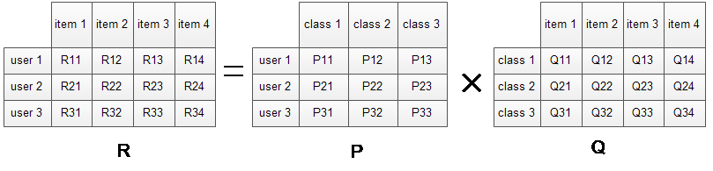
基于模型
3
隐语义模型（LFM）-->矩阵分解
其中，R矩阵是user-item兴趣度矩阵，矩阵值Rij表示的是user i 对item j的兴趣度；P是user-class兴趣度矩阵，Pij表示user i对class j的兴趣度；Q是item-class权重矩阵，Qij表示class i中item j的权重。

Slide 8


使用的方法
4
BaselineOnly
目标：
μ表示整个评价区间的平均评分， bi​表示物品i和所有物品平均分的偏离， bu表示用户u与所有用户平均分的偏离

Slide 9
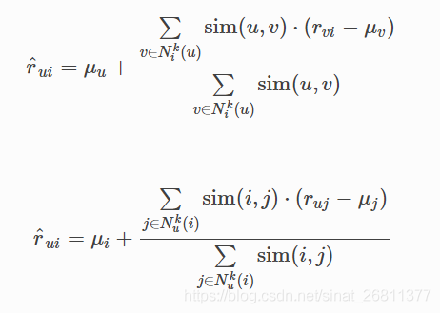
使用的方法
4
KNNWithMeans
KNNWithMeans基本的假设是用户和物品的评分有高低，考虑了每个用户打分均值或者每个item打分的均值，去除参考用户打分整体偏高和偏低的影响。

Slide 10
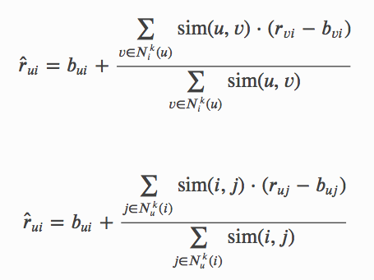
使用的方法
4
KNNBaseline
考虑到用户打分的偏差，偏差计算时基于baseline
Notes:
bui比均值的多了两项偏差

Slide 11
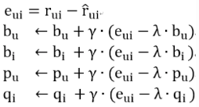
使用的方法
4
SVD
bias
更新方式（SGD）：
目标：
eui是残差
Notes:
其中γ是学习速率，λ是正则化系数
Bias默认值是false

Slide 12

使用的方法
4
SVD++
实际生产中，用户评分数据很稀少，也就是说显式数据比隐式数据少很多。SVD++ 就是在 SVD 模型中融入用户对物品的隐式行为。SVD++的评分=显式兴趣 + 隐式兴趣 + 偏见
|N(u)|表示用户u的行为物品集（包括浏览和评分过的），yj表示物品j所表达的隐式反馈

Slide 13
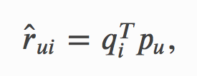
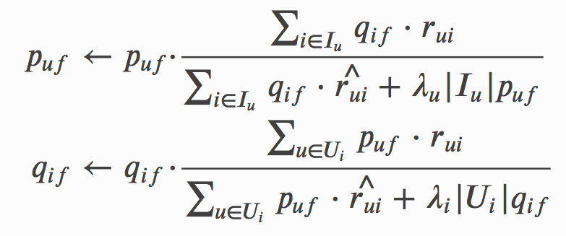
使用的方法
4
NMF
对于任意给定的一个非负矩阵A，NMF算法能够寻找到一个非负矩阵U和一个非负矩阵V，将一个非负的矩阵分解为左右两个非负矩阵的乘积，将矩阵的维数进行降低，对大量的数据进行压缩。
SGD更新：
Notes:
非负矩阵分解

Slide 14
数据和实验
1.数据集
2. 实验

Slide 15
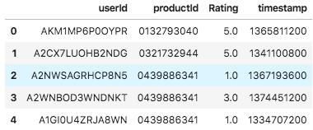
数据集
1
来源：kaggle
Amazon Product Reviews： Electronic_Products User Ratings
(7824482, )
userId：每个用户都有一个唯一的Id（4,201,696）
productId：每个商品有唯一的Id（476,001）
Rating：用户对商品的评分
timestamp：评分的时间（实验中没有使用）

Slide 16
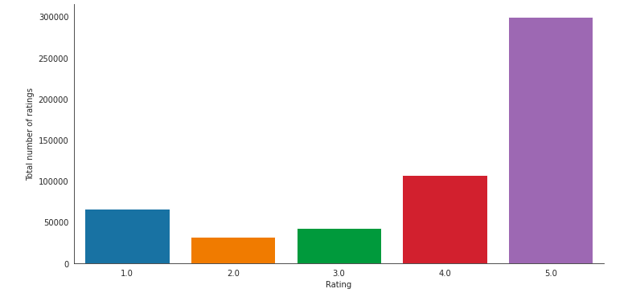
数据集
1
使用数据量：550000条数据
Rating分布：
550000条评分，440914个用户，33251个商品

Slide 17
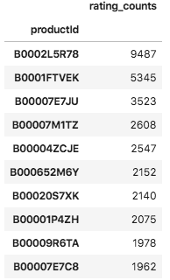
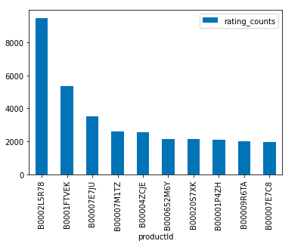
实验
2
基于人气的推荐（热销产品，被评分超过50的商品）
推荐排名前十的商品

Slide 18
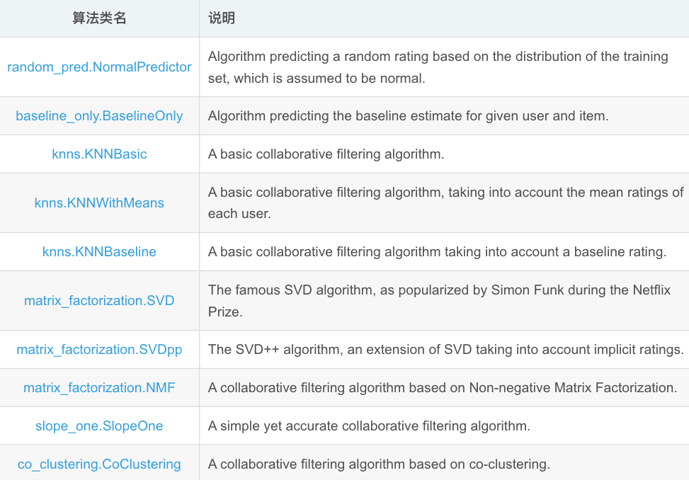
实验
2
Surprise库
邻域
矩阵分解
Notes:
Slopeone：利用用户喜欢的程度差是一定的

Slide 19
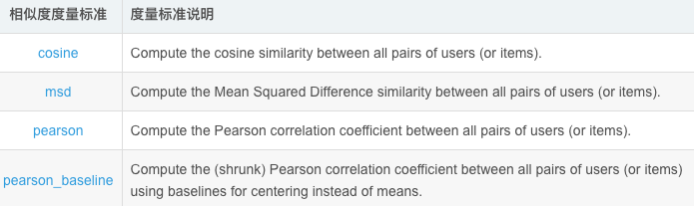

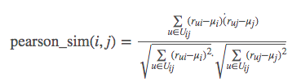


实验
2
Surprise库
Notes:
Pearson_baseline:使用基线而不是均值来计算所有用户（或项目）对之间的（缩小的）皮尔逊相关系数。
Msd越小越相似（均方差）

Slide 20
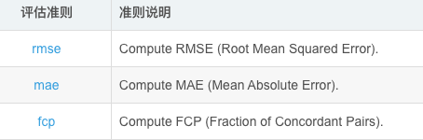

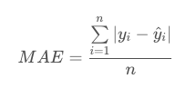

实验
2
Surprise库
均方根误差：对异常值敏感，越小越好
平均绝对误差
一致序列对比率评分计算评分一致的物品对在所有物品对中的占比
Notes:
回归预测

Slide 21
实验
2
评估
对于基于邻域的算法，KNNBaseline要表现的好一些
矩阵分解的方法中，SVD表现的较好
 | KNNWithMeans | KNNBaseline | BaselineOnly | SVD | SVD++ | NMF
RMSE | 1.3374 | 1.2618 | 1.2589 | 1.2618 | 1.2850 | 1.3916
MAE | 1.0485 | 0.9864 | 0.9885 | 0.9889 | 0.9986 | 1.0943
FCP | 0.6103 | 0.5115 | 0.5123 | 0.5087 | 0.4982 | 0.6044
Fit time | 0.86 | 2.55 | 1.90 | 23.23 | 41.96 | 49.26
Test time | 1.66 | 1.85 | 1.06 | 1.63 | 1.63 | 1.98

Slide 22
实验
2
推荐
购买了商品（ID=B00000K135），用KNNBaseline模型和物品相关系数进行推荐
 | KNNBaseline | 基于相关系数
推荐商品Id | B00000K13L | 1400501520
 | B00004ZCJE | 140053271X
 | B00006BBAB | 9983891212
 | B000067RC4 | B00000J1EQ
 | B00005T3G0 | B00000J434
 | B00007E7JU | B00000J4FS
 | B0000AI0N1 | B00001ZT4H
 | B0002MQGRM | B000021YUO
 | 0972683275 | B00002EQCW
 | 1400501466 | B00003006E

Slide 23
实验
2
推荐
SVD为用户（A1ISUNUWG0K02V）推荐打分最高的10个商品
 | SVD
推荐商品Id | B0006B486K
 | B0006BKJFY
 | B0006BKH3S
 | B0006BKGB6
 | B0006BKGAW
 | B0006BKG9I
 | B0006BKG98
 | B0006BKDQE
 | B0006BK9ZE
 | B0006BK50I

Slide 24
谢谢！

